Slide 1
Комитет государственного жилищного надзора и контроля ЛО
Фиксация нарушений в жилищно-коммунальной сфере. Проблемы. Предлагаемые пути решения.
Подрезов Антон Геннадьевич
Заместитель председателя комитета государственного жилищного надзора и контроля Ленинградской области

Slide 2
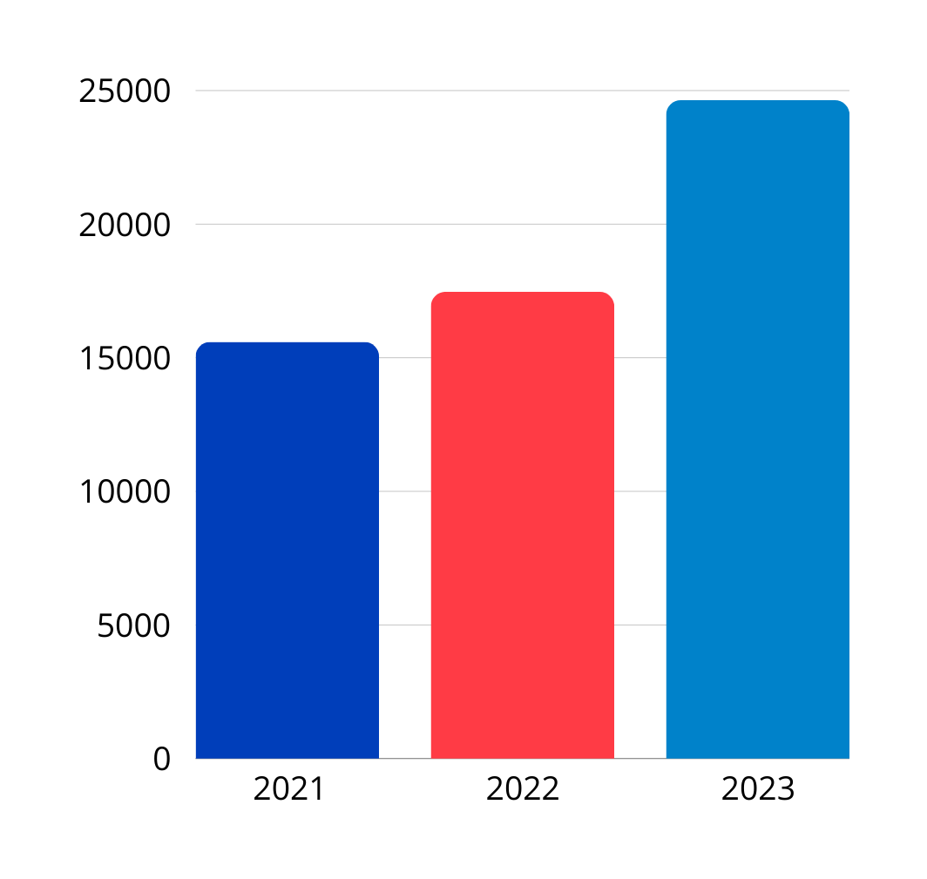
Количество поступивших обращений
24 639
17 467
15 594

Slide 3
Структура поступивших обращений

Slide 4
Фиксация нарушений при предоставлении жилищных услуг
1. Звонок в аварийно- диспетчерскую службу управляющей организации (АДС)

Slide 5
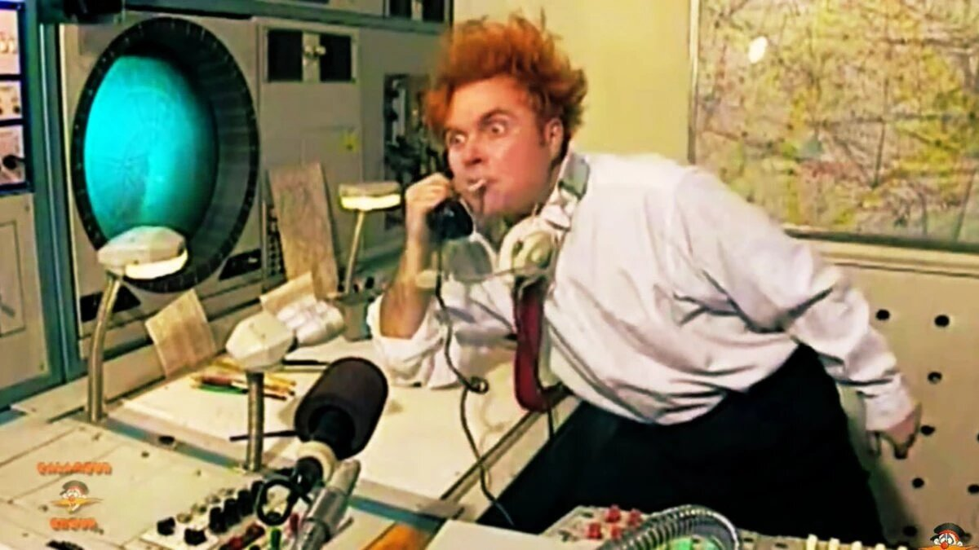
Фиксация нарушений при предоставлении жилищных услуг
2. Если диспетчеру АДС известно о причинах, то он сразу сообщает заявителю

Slide 6
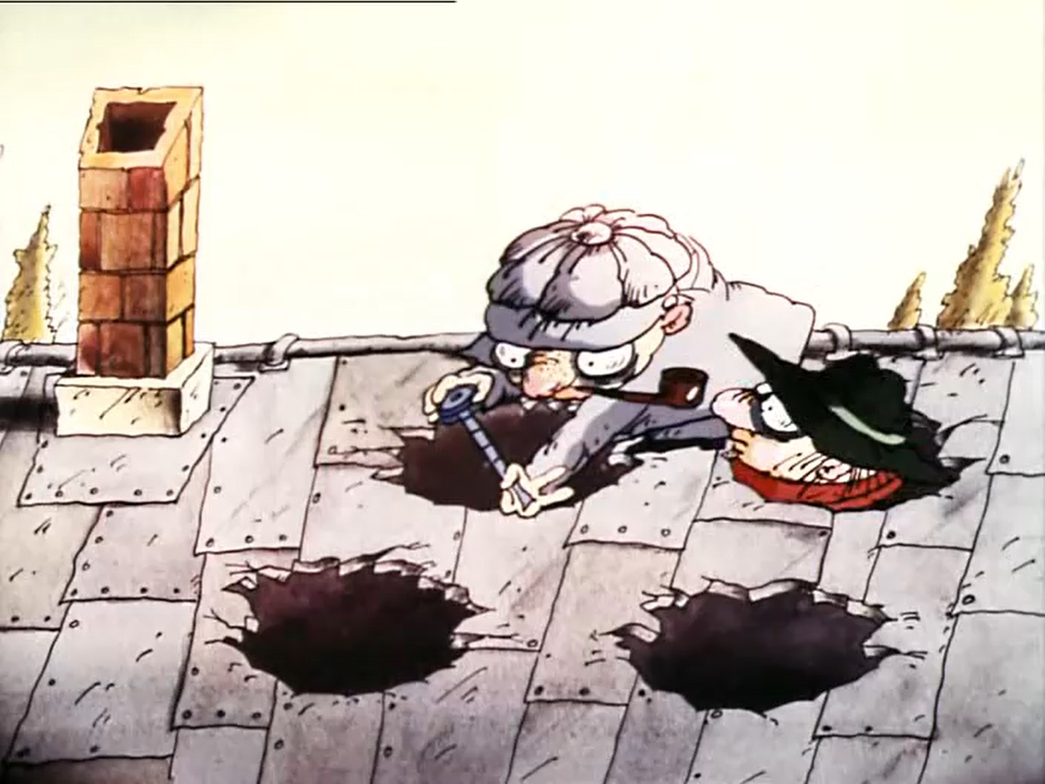
Фиксация нарушений при предоставлении жилищных услуг
3. Если причины неизвестны, то он обязан согласовать с потребителем дату и время проведения проверки факта нарушения

Slide 7
Фиксация нарушений при предоставлении жилищных услуг
4. По окончании проверки составляется акт проверки. Количество экземпляров акта – по количеству заинтересованных сторон.

Slide 8
Фиксация нарушений при предоставлении жилищных услуг
НН5. НННнарушения: - нефиксация факта обращения в АДС
уклонение от проверки УО
невыполнение сроков устранения причин нарушений
отсутствие перерасчетов платыУУУУУУ

Slide 9
Нарушения при выборе управляющей организации

Slide 10
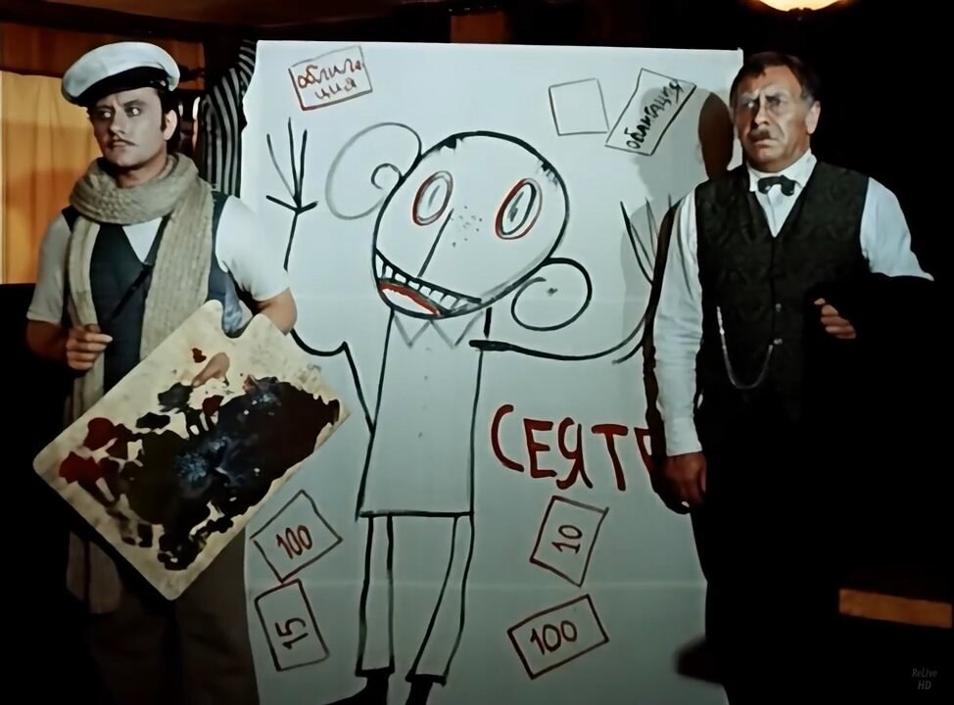
Нарушения при выборе управляющей организации
Подделка протокола и (или) решений собственников

Slide 11
Решения вопросов подделки протоколов
-Электронное голосование
- Создание и хранение протоколов исключительно в электронном виде

Slide 12
Решения вопросов подделки протоколов
-Сколько пользователей смартфонов в России
По данным Statista в 2024 году 104.31 млн россиян используют смартфоны. В 2022 году смартфонами пользовались 106.44 млн россиян.
Согласно отчету Минцифры число активных абонентов мобильной связи в конце 2022 года составило 245.3 млн. Этот показатель вырос на 7.6 млн с 2010 года. В 2020 году, по данным ТАСС, 70% россиян использовали смартфон для выхода в интернет.
С 2024 по 2029 год количество пользователей смартфонов в России будет постоянно расти. Согласно прогнозам, за этот период число пользователей вырастет на 17.4 млн человек, что составит 16.68% от общего количества пользователей в 2024 году.
Таким образом, к 2029 году количество пользователей смартфонов в России достигнет 121.71 млн человек.
Источники: Statista 1, Росстат, ТАСС, Statista 2.

Slide 13
Комитет государственного жилищного надзора и контроля ЛО
Спасибо за внимание!

